Slide 1
認識孩子藏在情緒背後的小祕密
黃珊峨心理師督導兼副主任

Slide 2
1.著有『這樣跟孩子聊心事,就對了!』書籍
2.擔任苗栗縣教育處學生輔導詢委員會委員
3.擔任彰化秀水國中、桃園輔導主任、霄裡國小、永安國小、照南國中、大西國中、竹南國中、中興商工特教知能研習講師。
4.擔任竹南國中、中興商工、三灣國小、新英國小、生命之愛親職講座講師。
5.擔任鶴岡國小、照南國小、後庄國小、新港國中及國小人際關係小團體領導者。
6.長期擔任後龍國小新住民活動團體領導者。
7.擔任新港國中、後庄國小個案研討會議的專家學者
8.擔任週末生活通廣播節目的節目來賓

Slide 3
為什麼想靠近孩子，
說出來的話，卻讓他更受傷?
為什麼這麼愛孩子，
他卻感受不到，還說我不夠關心?
為什麼要孩子改變，
是希望他好，卻怎麼都說不聽?

Slide 4
孩子為什麼有情緒？情緒風暴從何而來？
演講大綱
01
02
情緒教育與教養的五大迷思
03
父母本身情緒管理三步驟
04
父母如何因應孩子的情緒風暴
05
情緒降溫葵花寶典

Slide 5
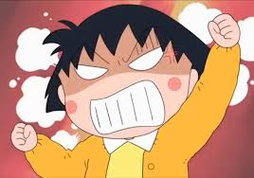
你最受不了孩子的情緒與行為問題有哪些？

Slide 6
常見情緒與行為問題
「為什麼青少年的問題，總是讓父母頭痛不已？」
「為什麼孩子不願意去上學，常在出門前哭鬧、抗拒」
「為什麼青少年的情緒反覆無常，總是讓人捉摸不定？」
「當孩子情緒來了，父母不知道該如何處理？」
「如何幫助孩子度過這段情緒風暴期，學習成熟地處理情緒？」

Slide 7
孩子為什麼有情緒？
情緒風暴從何而來？

Slide 8
孩子為什麼有情緒？情緒風暴從何而來？
如果把孩子的大哭大鬧、不配合、挑釁等行為當冰山表面，我們或許還需要去思考——冰下下面有什麼呢?也就是需要思考就於孩子本身的先天氣質、目前能力發展，以及了解發生背景，像是通常在什麼情況下發生，可能頻繁造成問題出現的時間/地點/相關的人物等。

Slide 9
孩子為什麼有情緒？情緒風暴從何而來？
例如:孩子可能特別不願意去上學，常在出門前哭鬧、抗拒，甚至有拒學的情況。父母可了解在什麼時候發生的特別頻繁？如剛入學、重新分班、剛放完寒假與暑假，或許若孩子個性較害羞內向，對於適應新環境變化本來就是一件有挑戰的事情，且背後可能隱含擔憂與家人分開、需要重新適應變化

Slide 10
孩子為什麼有情緒？憤怒管理問題
問題:孩子可能容易因為壓力、挫折或無法掌控的情況而表現出激烈的行為反應，這些可能包括暴力行為、破壞物品或攻擊他人。
目標:是幫助孩子學習辨識自己憤怒情緒，以及運用正確的應對策略，如深呼吸、與他人溝通和找尋解決方案。

Slide 11
孩子為什麼有情緒？過多的焦慮問題
問題:孩子可能因為各種原因感到焦慮和擔憂，孩子可能以持續的不安、過度擔心、恐懼或身體不舒服來表現
目標:幫助孩子學會辨識並管理焦慮情緒，以及提供他們適當的情緒安撫和放鬆的技巧。

Slide 12
孩子為什麼有情緒？情緒易受困擾問題
問題:孩子天生就比較容易受到其他人情緒的影響，可能更容易感到沮喪、焦慮或憤怒。
目標:幫助孩子學習如何辨識和管理自己的情緒，以避免情緒問題進一步加劇，能給予較多安撫及支持。

Slide 13
孩子為什麼有情緒？缺乏自信的議題
問題:孩子可能缺乏自信和自尊心，這可能是因為社交困難、失敗體驗或比較自己和他人而產生自卑感。
目標:幫助孩子建立積極的自我價值觀，提升他們的自信心和自尊心，找到孩子的亮點並鼓勵他們發展自己的興趣。

Slide 14
孩子為什麼有情緒？經歷創傷或困難的問題
問題:孩子可能正經歷各種創傷性事件，例如家庭分離、離婚、搬家、喪失親人或在學校遭受欺凌。
目標:這些經歷可能對他們的情緒健康造成負面影響，需要大人提供情感支持和安全環境，幫助他們有掌控感，建立安全感。

Slide 15
情緒教育與教養的
五大迷思

Slide 16
情緒教育與教養的五大迷思
迷思1. 喜歡好情緒，討厭負面情緒
正解：壞情緒就是警報器，提醒孩子「該注意的事」
大多數的家長都期盼孩子有快樂的童年、喜歡孩子有好的情緒，孩子有不好的情緒（比方說會「生氣」）時，父母親很容易就會出現：「我給你那麼多愛，為什麼你還是常生氣？」「其他人都可以很乖，為什麼你容易發怒？」等反應。
「從進化論的觀點來說，壞情緒如果對人類沒有意義，不會跟著我們到現在。」例如，正是因為人們會生氣，才得以保護自己。情緒是個警報器，「警報器響了，就是告訴我們有些狀況不對勁，不必硬把警報器關掉的。」

Slide 17
情緒教育與教養的五大迷思
迷思2. 把小孩的情緒和自己的情緒綑綁在一起
正解：情緒是自我的一部分，請尊重孩子為獨立個體
情緒是自我的一部分，也是種「主觀的感覺」，孩子覺得生氣或難過，就跟他覺得冷或熱一樣，沒有對錯。很多父母都很玻璃心，只要孩子有負面情緒，就擔心自己哪裡做得不好、哪裡做錯，然後開始自我檢討。當父母的情緒也受影響的情況下，很難好好回應孩子的壞情緒，容易說出：「你是要氣死我嗎？」之類的話語。

Slide 18
情緒教育與教養的五大迷思
迷思3. 只看情緒當下的外在行為，不看內在脈絡
正解：父母可先了解孩子行為下的情緒跟脈絡，事情會好解決得多
現在父母雖然對教育教養很重視，但遇到孩子情緒上來時，父母的反應跟傳統父母經常還是一樣。例如，老師在聯絡簿上寫孩子揍了同學，父母常常只看到孩子「打了人」，針對這個行為做處理，可能回家後再痛打一頓孩子，較少進展到背後的情緒因素，甚至更深層的內在脈絡。例如:是否孩子感受到同學羞辱?是否因為感受到不公平?

Slide 19
情緒教育與教養的五大迷思
迷思4. 孩子長大就會變理性、會處理情緒
正解：情緒管理不是「長大自然會」，要從小慢慢練習
有父母認為小孩子就是愛鬧脾氣，長大就會愈來愈理性了。情緒這門課題，絕對不是「長大就會了」，多數的大人只是因為熟悉社會互動的規則，所以看似好好的，但遇到生命中重大關卡時，還是可能大爆炸。若能讓孩子趁早學習情緒的相關能力，如情緒表達、情緒調整等，孩子就能更從容、更安定。

Slide 20
情緒教育與教養的五大迷思
迷思5. 跟孩子談情緒，講道理就夠了
正解：言教之外，還要提供方法及身教
有時父母覺得：「我都已經講過了，為什麼你還不會？很難懂嗎？」然而，孩子的發展有階段性，尤其是4歲前的孩子，語言理解能力及因果概念都不成熟，講道理的方式對孩子並沒有幫助。當孩子有情緒時，若有不合適的行為，除了請孩子停下來，還需要立刻提供正確的做法，帶著孩子一起完成即可。

Slide 21
情緒教育與教養的五大迷思
NG說法：
1、命令：「閉嘴，不准哭！」「不要吵！」 2、警告：「你再哭，待會就會更慘。」 3、否定：「你想太多了！」「有什麼好難過的？」 4、批評：「這點事就哭，你太脆弱了。」 5、忽略，直接告訴孩子解方：「哭有什麼用？要解決問題
才有用。」 6、說教：「你這麼懦弱，以後怎麼工作？」「你知道大人
多辛苦嗎？」

Slide 22
情緒教育與教養的五大迷思
■合宜說法：
「我現在可以抱你嗎？」
「我知道你現在心裡很難過。」
「好的，沒有關係。」
「你可以哭，盡量哭。媽媽會在這裡陪你」
「我會一直在這裡陪你。」

Slide 23
連結“情緒”更能安撫與幫助孩子調節情緒
當孩子情緒激動時，你可以先跟他的“情緒”做連結，因為這有奇妙的安撫情緒功效。你可以試試回饋你觀察到的情緒並表達同理。例如：「發生這樣的事情真的讓你好生氣，媽媽看到你眼匡的淚水，你心理一定好委屈」。這時，孩子感到情緒被接納與理解時，強烈的情緒可以被安撫，孩子才有能力在未來自己覺知、接納、調節、消化情緒，而情緒調節之後，孩子的理智腦開啟也會有能力冷靜思考解決問題。

Slide 24
父母本身情緒管理三步驟

Slide 25
父母本身情緒管理三步驟
步驟一：負面情緒來臨時，覺察自身當下的感受
首先停下來深呼吸幾次，讓自己回復到冷靜狀態，並詢問自己「我現在感覺如何？失望、困惑、憤怒？」、「發生了什麼事使我有這種感覺？」、「我要如何處理這些感覺？」、「有更好的應對方法嗎？」透過停下來自問，找尋處理問題的替代方案，能夠幫助自己在第一時間免於極端的情緒反應爆發。

Slide 26
父母本身情緒管理三步驟
步驟二：情緒轉譯
情緒就像我們的內在指南針，可以幫助我們了解外在環境情況與釐清個人感受。在負面情緒來臨時，不妨將情緒「翻譯」，例如：由於現實跟自己期望的不同，這樣讓我很困擾，將「憤怒」的情緒轉化成「困擾」。如此一來，就能免於傷人的話脫口而出。往後若面對發怒的人，也能將他人的情緒做另一層次的解讀，「他應該正陷入困擾之中，才會那麼生氣」，比較能理解孩子，並解決問題。

Slide 27
父母本身情緒管理三步驟
步驟三：尋求肯定接納，釋放自己的焦慮感
焦慮感來自於身而為人無法全知的感受，由於資訊不足或自信不足，導致對未知的恐懼和擔心。當焦慮感來臨時，不妨將焦慮向外推，找個信賴的人訴說心情。親朋好友或許能提供建議和額外資訊，給予鼓勵，使負面情緒大大降低。

Slide 28
父母如何因應孩子的情緒風暴

Slide 29
父母如何因應孩子的情緒風暴
1.建立情緒連結：
與孩子建立良好的情緒連結是情緒教養的基礎，大人可以表達關心和理解，學習聆聽並回應孩子的情感需求。透過與孩子的情感共鳴，讓他們感到被接納和支持。

Slide 30
父母如何因應孩子的情緒風暴
2.教導情緒辨識和表達：
幫助孩子認識並理解各種情緒，以及身體和心理上的反應會如何。此外，教導他們用準確的詞語描述自己的情緒，例如憤怒、悲傷、焦慮或興奮。最後，鼓勵他們運用適當的方式表達情緒，例如說話、寫作、繪畫或運動。

Slide 31
父母如何因應孩子的情緒風暴
3.培養情緒調節能力：
教導孩子適當的情緒調節策略，例如深呼吸、放鬆練習、運動或進行興趣愛好等。讓孩子學習如何分辨和管理不同情緒的強度，以及如何在情緒高漲時冷靜下來。

Slide 32
父母如何因應孩子的情緒風暴
4.提供情緒安全的環境：
父母要營造一個安全、支持和包容的環境，讓孩子感到他們的情緒是被接納和尊重的。避免嘲諷或忽視他們的情感，並提供適當的情緒支持和安撫。

Slide 33
父母如何因應孩子的情緒風暴
5.教導解決問題的技巧：
提供孩子學習解決問題的技巧，以應對情緒困難。教導他們如何辨識問題、制定解決方案、評估選擇以及學習從失敗中學習和調整。

Slide 34
父母如何因應孩子的情緒風暴
6.父母示範情緒調節行為：
父母是孩子最重要的榜樣。展示良好的情緒調節和管理方式，以及解決衝突的技巧。這將有助於兒童學習並模仿正確的情緒表達和處理方式。

Slide 35
父母如何因應孩子的情緒風暴
7.尋求專業支援：
當孩子的情緒困難議題超出您的能力範圍，不要猶豫尋求專業的心理建議。心理專業人士可以提供您和孩子更深入的支援和指導，幫助您制定適合的情緒教養計劃。

Slide 36
因應情緒風暴三步驟（3R 原則） （1）調節（regulate）：讓對方感覺到環境與身心安全。
（2）連結（relate）：同理對方的情緒感受。 （3）說理（reason）：與對方討論如何解決或因應問題。

Slide 37
情緒降溫葵花寶典

Slide 38
情緒降溫葵花寶典
1.深層吐納法：什麼都別說，請呼吸，再呼吸，深呼吸……
2.默念神明法：無論你信奉的是上帝、佛祖、聖母還是阿拉……當深呼吸數10秒依然沒用時，請再與你的「守護神」交流30秒。
3.名言記錄法：就算平時沒有與神明親近的習慣也沒關係，抄錄心有戚戚焉的教養金句，火氣上升時趕緊翻閱。例如，請自行默念「孩子是我生的」、「他不是壞，只是前額葉還沒有發展成熟」等。

Slide 39
情緒降溫葵花寶典
4.公告周知法：就像公告諸親朋好友自己要「戒菸」一般，戒吼也可比照辦理，讓家人或孩子幫助你自我提醒。
5.尋求支援法：父母「一定要有」拉底賽團體。讓他們「幫忙」自我提醒，碰到與孩子有衝突時，找心理諮商輔導機構，或是與能夠傾訴的親朋好友傾訴，趕走情緒垃圾。
6.換位思考法：在和親友交流的過程中，把自家孩子的問題他人化，或是借用其他人的眼睛與角度看自己的問題，往往能跳出自我盲點。

Slide 40
情緒降溫葵花寶典
7.另覓焦點法：透過培養嗜好、發揮專長的方式，讓自己不要將全副心力聚焦在孩子身上。
8.自我肯定法：這對「高自尊」型的媽咪非常需要，避免只看到自己的「不足」，而要經常針對「嘗試與努力」激勵自己。
9.美好回憶法：看看孩子年幼時期的超可愛照片，想想當年美好時光，告訴自己當年的小天使依舊在。
10.勞動忘憂法：不論是洗碗、刷馬桶、燙衣服或揉麵團，身體勞動有助抒解壓力與怒氣。

Slide 41
動動腦
你的情緒降溫葵花寶典是什麼呢?

Slide 42
父母就算真的情緒失控， 也不須要過於「自責」，陷入懊惱、試著彌補、下次再生氣……的無限迴圈中，更重要的是學習如何在失控後，與孩子和好與修復關係。

Slide 43
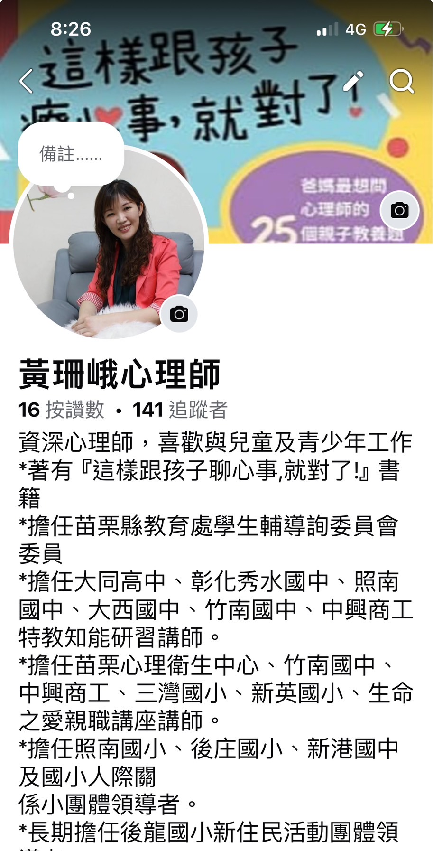
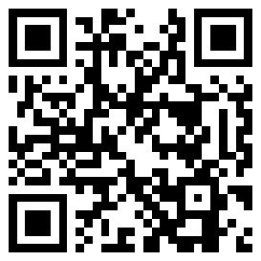
感謝各位老師的參與
可以掃QR Code直接加入粉絲頁
未來會持續增加文章供各位參考

Slide 44
謝謝大家的聆聽

